Slide 1
명사 추출 및 빈도 분석
순천향대학교
컴퓨터시스템연구실
컴퓨터공학과/22.1.4/강민서

Slide 2
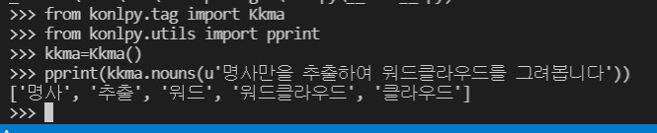
코엔엘파이(KoNLPy)
Java 1.7이상 설치
JAVA_HOME path 설정
Jpype(>=0.5.7) 설치

Slide 3
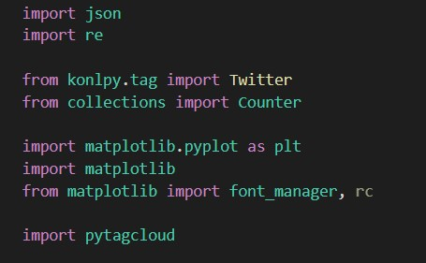
명사 추출 및 빈도 분석

Slide 4
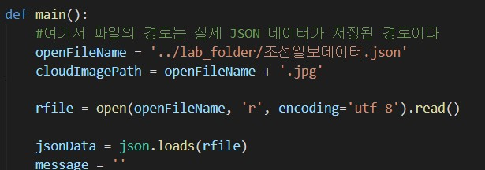
명사 추출 및 빈도 분석
* main 함수

Slide 5
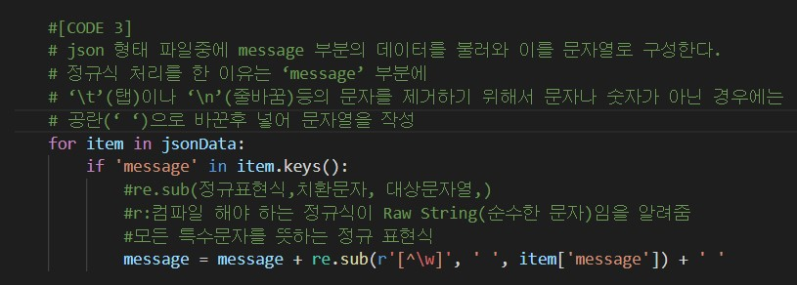
명사 추출 및 빈도 분석
* main 함수

Slide 6
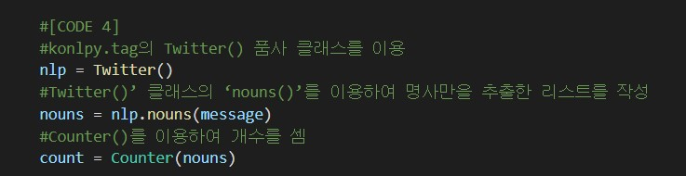
명사 추출 및 빈도 분석
* main 함수

Slide 7
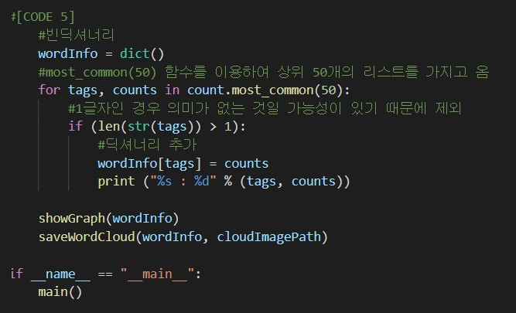
명사 추출 및 빈도 분석
* main 함수

Slide 8
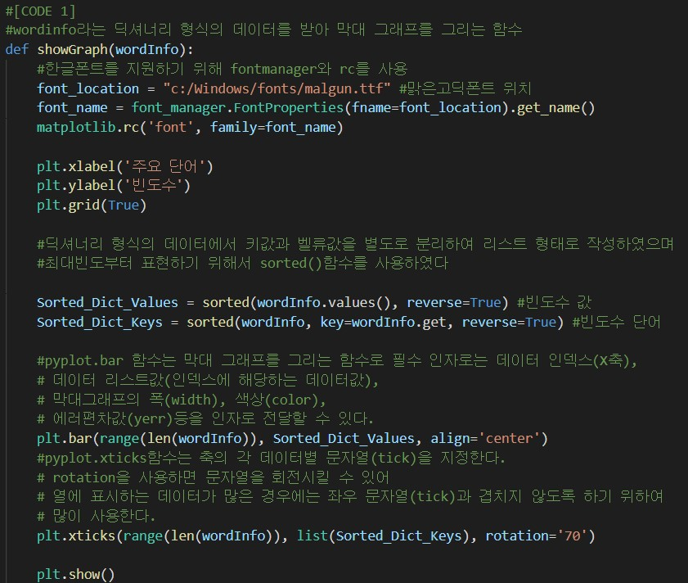
명사 추출 및 빈도 분석
* showgraph 함수

Slide 9
명사 추출 및 빈도 분석
* showgraph 함수

Slide 10
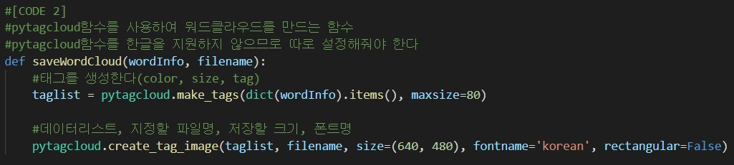
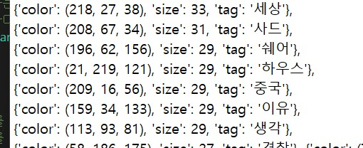
명사 추출 및 빈도 분석
* saveWordCloud 함수

Slide 11

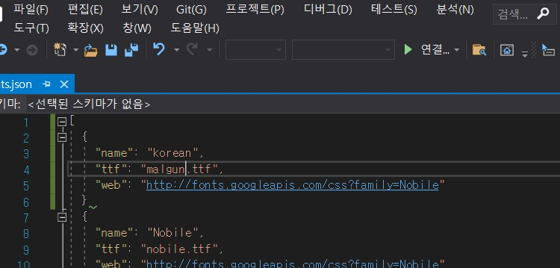
명사 추출 및 빈도 분석
* saveWordCloud 함수

Slide 12
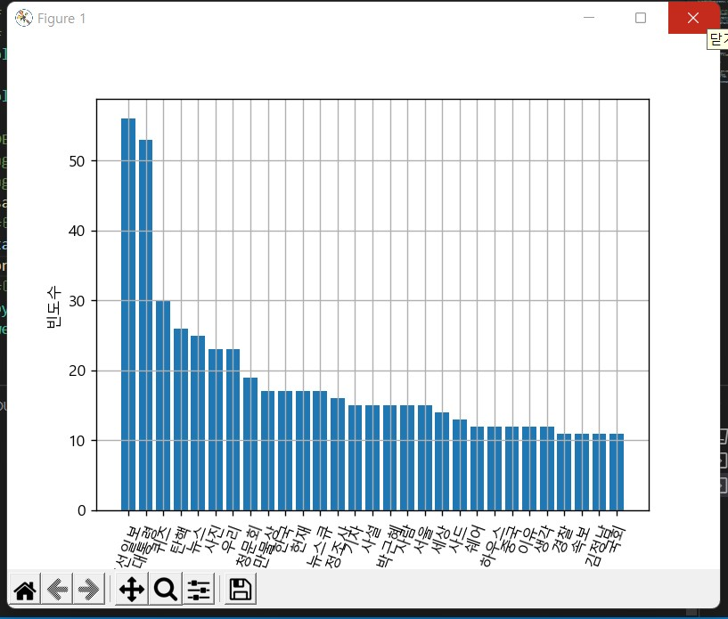
명사 추출 및 빈도 분석
* 결과

Slide 13
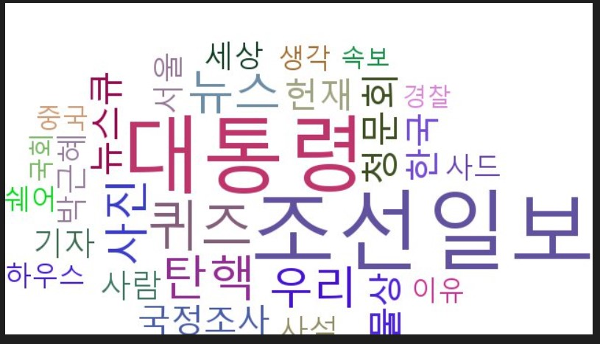
명사 추출 및 빈도 분석
* 결과

